Slide 1
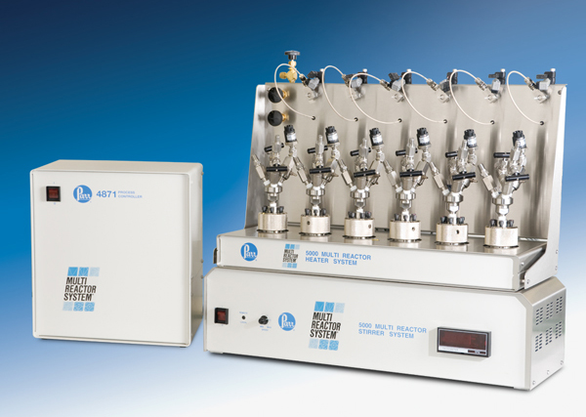
ОСОБЕННОСТИ СИНТЕЗА ПОЛИМЕРСТАБИЛИЗИРОВАННЫХ КАТАЛИТИЧЕСКИХ СИСТЕМ ЖИДКОФАЗНОГО ГИДРИРОВАНИЯ БЕНЗОЛА
Я.В. Феофанова, Руководитель: к.х.н., доцент А.В. Быков
Кафедра биотехнологии, химии и стандартизации, ФГБОУ ВО Тверской государственный технический университет , 170026, Россия, Тверь, наб. А. Никитина, 22, F_yara@mail.ru
Гидрирование ароматических углеводородов и их производных является одним из важнейших процессов получения ценных продуктов в нефтехимической, медицинской, фармацевтической промышленности и тонком органическом синтезе.
Целью работы является исследование процесса гидрирования бензола в присутствии полимерстабилизированных платина- и никельсодержащих каталитических систем. Основные задачи решаемые в рамках работы заключаются в следующем:
Исследовать процессы гидрирования бензола в присутствии полимерстабилизированных платина- и никельсодержащих каталитических систем.
Изучить влияние на процесс гидрирования природы металла и способа синтеза катализатора, а также действие каталитических ядов на процесс жидкофазного гидрирования бензола в присутствии синтезированных каталитических систем.
Исследовать физико-химические особенности таких систем методами ИК-спектроскопии, РФЭС, РФА.
Катализатор 1%Pt/MN100 предварительно был восстановлен в токе водорода при 300°С в течении 3 часов. Никельсодержащие каталитические системы были химически восстановлены с помощью KOH и NaH₂PO₂⋅H₂O
Кинетические кривые жидкофазного гидрирования бензола молекулярным водородом в присутствии никельсодержащих каталитических систем
Влияние концентраций добавок на скорость процесса
Р
Установка для проведения гидрирования
Условия проведения реакции гидрирования:
Время реакции - 2 часа
Температура 230°С
Давление 5 МПа
Количество субстрата для гидрирования
(бензол) – 1,0 мл
Катализатор -0,1000 г
Растворитель (додекан) -40,0 мл
1
2
Исследование каталитических систем методом ИК-спектроскопии
Стоит отметить, что в спектрах систем после реакции в присутствии пиридина наблюдаются некоторое увеличение интенсивности полос в областях 3500-3000см⁻¹ и 2800-2400 см⁻¹, что говорит об образовании аминов и ионов алкил-аммония на поверхности катализатора (рисунок 5).
Влияние концентраций трибутиламина на процесс гидрирования
3
5
6
Влияние концентраций пиридинана процесс гидрирования
В спектрах систем после реакции в присутствии дибензотиофена наблюдаются увеличение интенсивности полос в области и 2700-2400 см⁻¹, что говорит об образовании групп SH, вследствие частичного гидрирования связи C-S дибензотиофена на поверхности катализатора (рисунок 6).
4
Исследование каталитических систем методом РФЭС
Сводная таблица элементных составов поверхностей образцов в атомных процентах:
7
Элемент | Без добавок, % ат. | Трибутиламин, % ат. | Пиридин, % ат. | Дибензотиофен, % ат.
O 1s | 3.93 | 3.85 | 4.26 | 3.91
C 1s | 94.79 | 95.05 | 94.47 | 94.71
N 1s | 0.88 | 0.72 | 0.94 | 0.86
Pt 4f | 0.24 | 0.21 | 0.17 | 0.20
Cl 2p | 0.16 | 0.18 | 0.16 | 0.17
S 2p | - | - | - | 0.15
Влияние концентраций дибензотиофена процесс гидрирования
Импульс в секунду
Pt 4f
8
Энергия связи, эВ
Из данных таблицы видно, что каталитическая система сорбирует серусодержащее соединение при отравлении дибензотиофеном, при отравлении пиридином детектируется некоторое увеличение содержания азота, в то время как адсорбция богатого углеродом трибутиламина (12С на 1N) сопровождается уменьшением содержания азота и кислорода.
Анализ фотоэлектронного подуровня Pt 4f показал, что химическая природа соединений платины во всех катализаторах после реакции сходна.
Импульс в секунду
Энергия связи, эВ

